Slide 1


Pensamento lógico computacional com Python
Prof. Flávio Waltz

Slide 2
PLCP
Foco da disciplina:
Conceitos fundamentais de lógica de programação utilizando a linguagem Python como ferramenta de desenvolvimento

Slide 3
PLCP
Material embasado na obra:
Algoritmos - Lógica para Desenvolvimento de Programação de Computadores

Slide 4

Introdução à computação
ENIAC: o primeiro computador eletrônico digital de grande escala capaz de ser reprogramado

Slide 5
Introdução à Computação
“A necessidade de desenvolver ferramentas que facilitassem o uso e o manuseio de operações de cálculos fez com que o ser humano chegasse ao estágio atual de desenvolvimento da área da computação.” (Manzano e Oliveira. 2019)

Slide 6
Organização de um computador
Computador:
Uma coleção de componentes com o objetivo de efetuar (processar) operações aritméticas e lógicas de grandes quantidades de dados

Slide 7
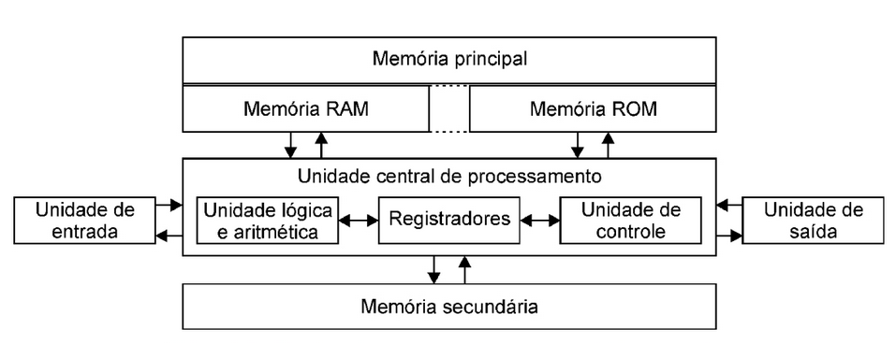

Slide 8
ou processados na memória principal.
Início: dados são inseridos.
Estes dados são,
então, apresentados.
Estes dados podem ser armazenados na memória secundária

Slide 9
Este é o “cérebro” de um computador.
A unidade lógica e aritmética processa operações matemáticas e/ou operações lógicas
Os registradores são componentes de alta performance de velocidade na execução de instruções
A unidade de controle, como o nome diz, executa instruções de controle

Slide 10
Organização de um computador
Memória RAM (random access memory):
Utilizada pela CPU para manter temporariamente dados e instruções que são usadas no processamento.

Slide 11
Organização de um computador
Memória ROM (read only memory) :
Utilizada pela CPU para inicializar o computador e faz a busca do sistema operacional (OS) instalado em memória secundária.

Slide 12
Organização de um computador
Memória secundária:
Armazena dados em longo prazo
Dados armazenados nesse tipo de memória são preservados mesmo quando o computador estiver desligado

Slide 13
Linguagens de Programação
Para que um computador eletrônico funcione, ele deve ser programado
A programação é uma “conversa” entre um ser humano e o computador.

Slide 14
Linguagens de Programação
Programas de computador são formados por uma série de instruções executadas no sentido de realizar as operações desejadas.
Essa série de instruções é conhecida como programação.

Slide 15
Linguagens de Programação
Tanto as linguagens de programação em baixo nível como em alto nível são traduzidas internamente para uma forma numérica convencional grafada em formato binário, representada pelos símbolos numéricos 1 e 0.

Slide 16
Linguagens de Programação
Existem diferentes tipos de linguagem e diferentes paradigmas de programação
Nesse momento, não se preocupem com isso

Slide 17
Algoritmos Computacionais
“Um conjunto das regras e procedimentos lógicos perfeitamente definidos que levam à solução de um problema em um número finito de etapas.”
Dicionário Oxford Languages

Slide 18
Algoritmos
Ordem para realização de equações algébricas:
[(a + b) * c + d]
Obs.: considere a, b, c e d números inteiros e positivos

Slide 19
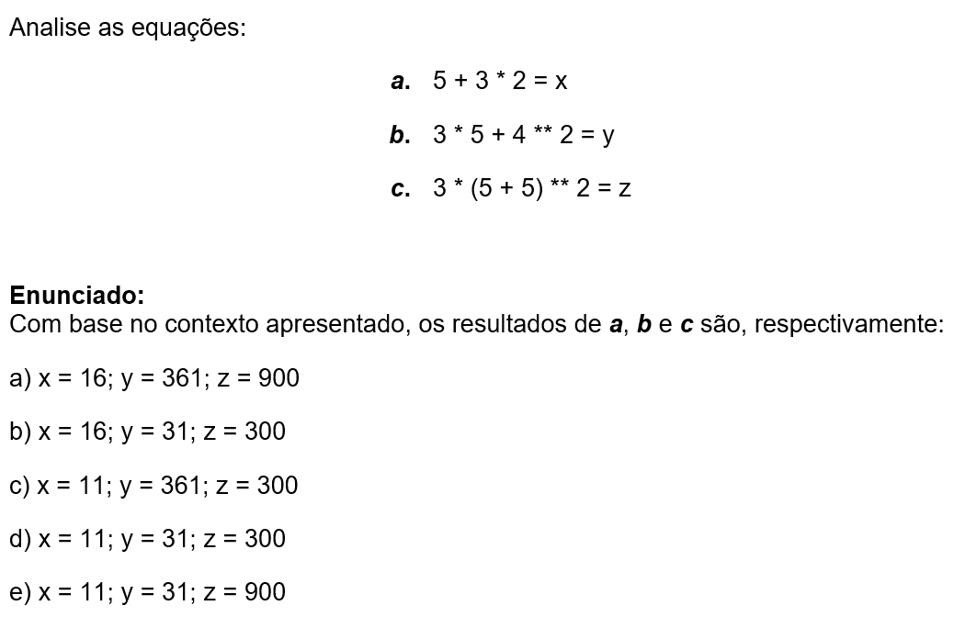

Slide 20
Algoritmos
Se tentarmos resolver as equações apresentadas mudando a ordem de execução, o resultado será incorreto

Slide 21
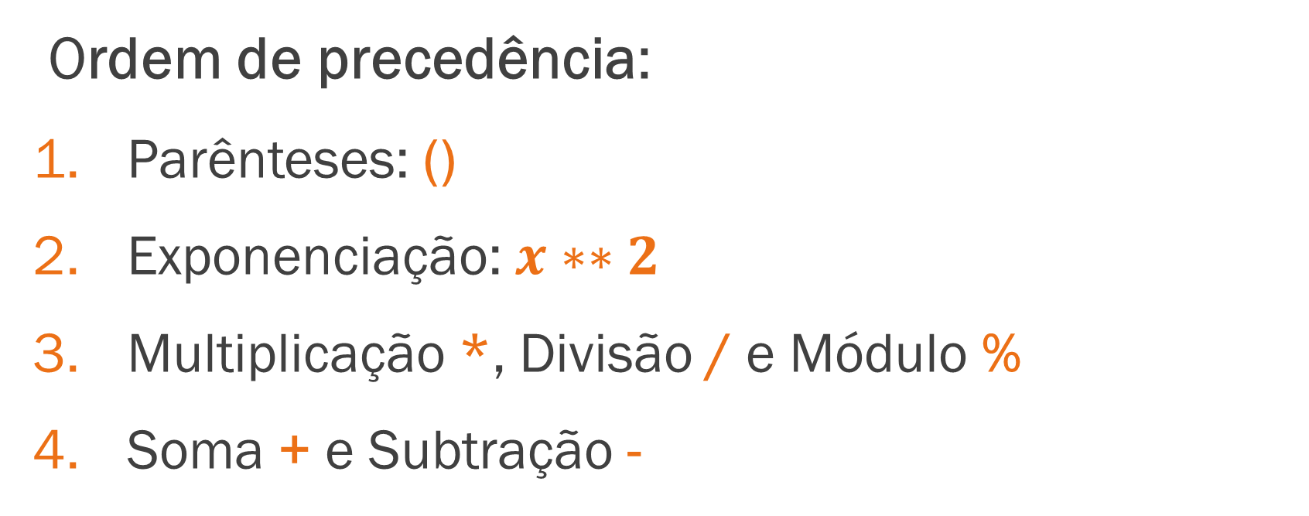
Algoritmos
Ordem de precedência:
Parênteses: ()
Exponenciação: $x∗∗2$
Multiplicação *, Divisão / e Módulo %
Soma + e Subtração -

Slide 22
Algoritmos
Algoritmos são a base do desenvolvimento de programas de computadores (Software)

Slide 23
Lógica
“Organização e planejamento das instruções, assertivas etc. em um algoritmo, a fim de viabilizar a implantação de um programa”
Dicionário Oxford Languages

Slide 24
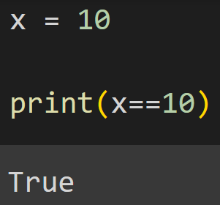
Lógica
Verdadeiro ou falso?

Slide 25
Lógica
Verdadeiro:
X é igual a 10.

Slide 26
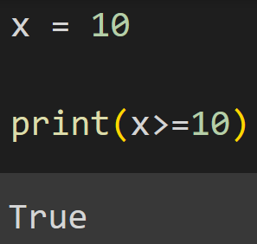
Lógica
Verdadeiro ou falso?

Slide 27
Lógica
Verdadeiro:
X é maior ou igual a 10.

Slide 28
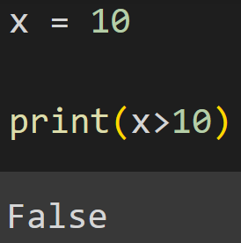
Lógica
Verdadeiro ou falso?

Slide 29
Lógica
Falso:
X não é maior que 10.

Slide 30
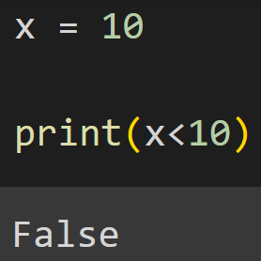
Lógica
Verdadeiro ou falso?

Slide 31
Lógica
Falso:
X não é menor que 10.

Slide 32
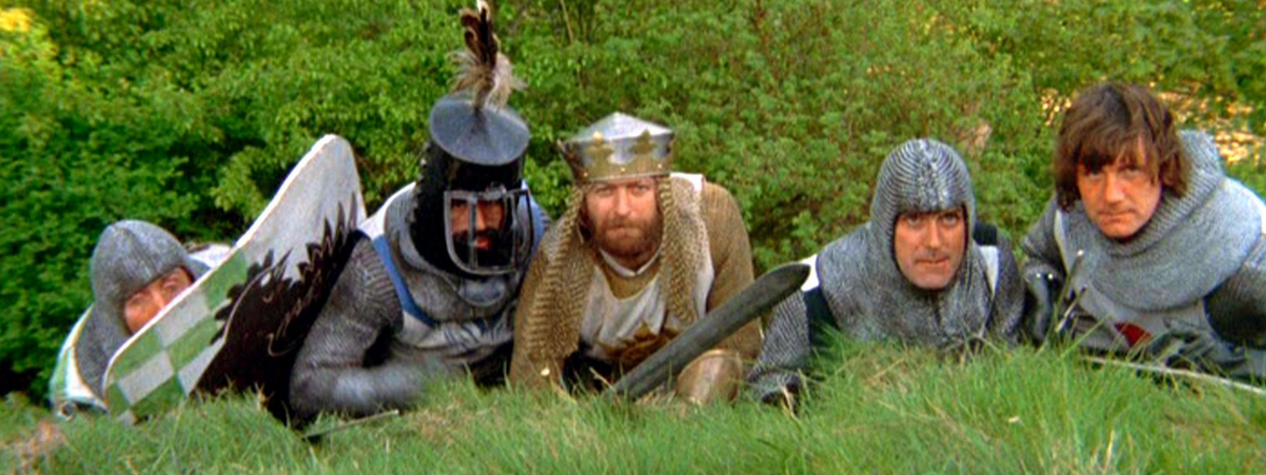
Python

Slide 33
Python
Linguagem de propósito geral: pode ser utilizada em diversos setores
Multiplataforma: o ‘mesmo’ programa funciona em diferentes dispositivos e sistemas operacionais

Slide 34
Python
Gratuita e Open-Source
Possui grande variedade de bibliotecas
Uma linguagem interpretada
Em breve falaremos sobre interpretadores e compiladores

Slide 35
IDE
Ambiente de Desenvolvimento Integrado, ou Integrated Development Environment (IDE):
Uma aplicação que ajuda a desenvolver códigos com eficiência
Ex.: Visual Studio Code, PyCharm, Jupyter etc.

Slide 36
IDE
Em nossas aulas, utilizaremos o Google Colaboratory, uma IDE Web

Slide 37
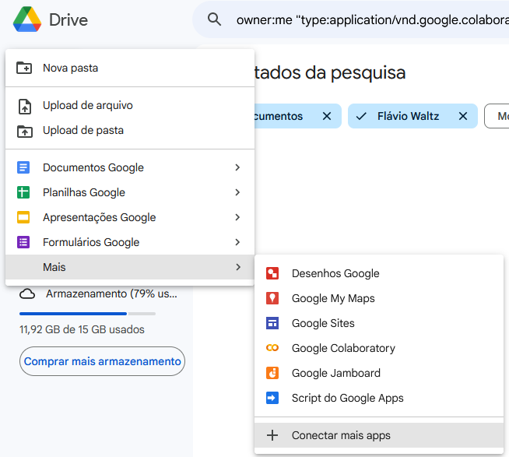
Google Colab.
Se não estiver instalado:
No Google Drive, clicar em
“+ Conectar mais apps”
e procurer o Google Colaboratory

Slide 38
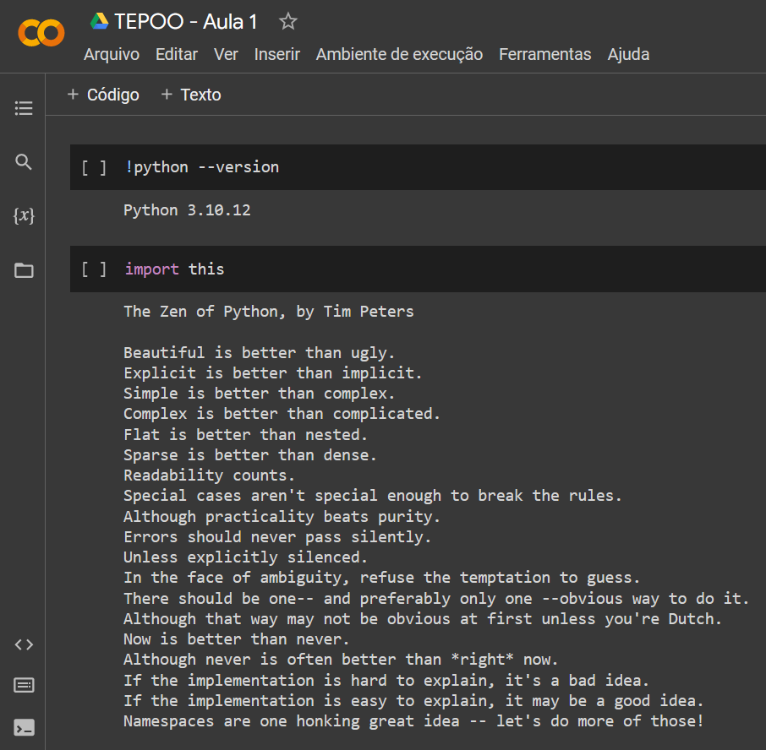
Google Colab.
Interface gráfica

Slide 39
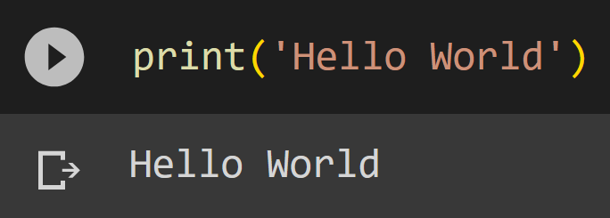
Python
Botão de execução (Shift + Enter)
Começando

Slide 40
Python
Dados de entrada
Começando

Slide 41
Python
Começando
Dados de saída

Slide 42
Python
print() é uma função.
Funções como print() são embutidas (built-in). Ou seja, foram desenvolvidas previamente e podem ser chamadas quando necessário

Slide 43
Python
A função print() é utilizada para que um texto seja mostrado na tela
Este texto estará sempre entre aspas, que podem ser duplas (“Texto”) ou simples (‘Texto’), e entre parênteses:

Slide 44
Funções
Função
Aspas
Print()
Parênteses

Slide 45
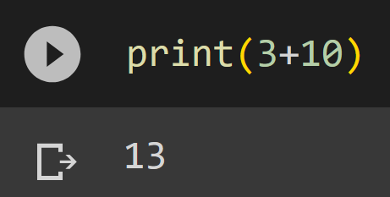
Funções
Print() também pode ser utilizada para operações aritméticas

Slide 46
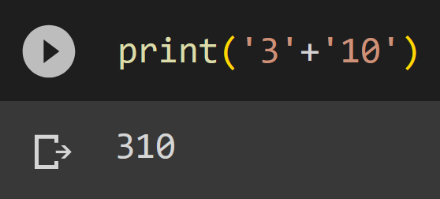
Funções
Qual será o resultado?

Slide 47
Funções
Neste caso, print() gerou uma concatenação

Slide 48
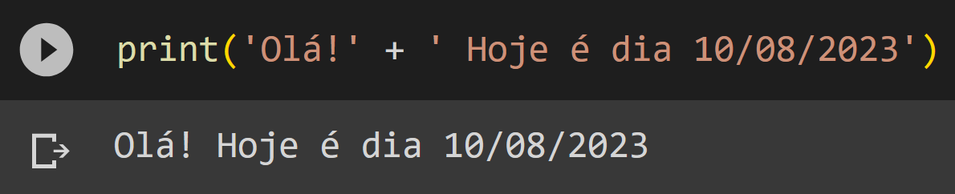
Funções
Uma concatenação pode unir diferentes tipos de dados

Slide 49
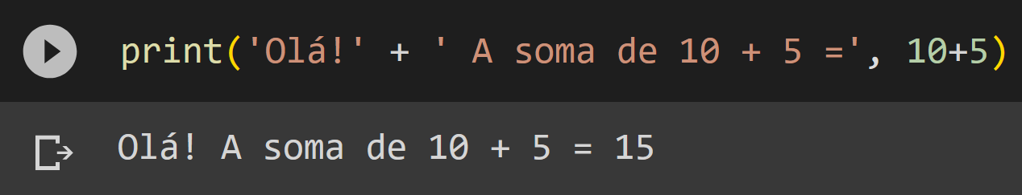
Funções
Uma concatenação pode unir diferentes tipos de dados

Slide 50
Funções
Uma concatenação pode unir diferentes tipos de dados

Slide 51
Python
Os tipos de dados primitivos são:
Int (números inteiros – positivos, negativos ou nulo. Ex.: 27)
Float (números reais – positivos ou negativos. Ex.: 27.5)
Str (string – cadeia de caracteres. Ex.: ‘Olá!’)
Bool (valores Booleanos que representam estados lógicos: True ou False)

Slide 52
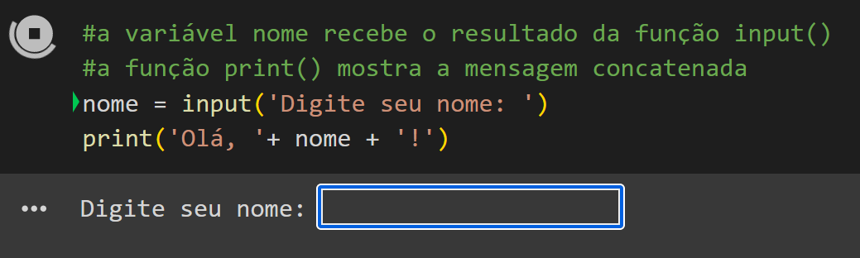
Variáveis

Slide 53
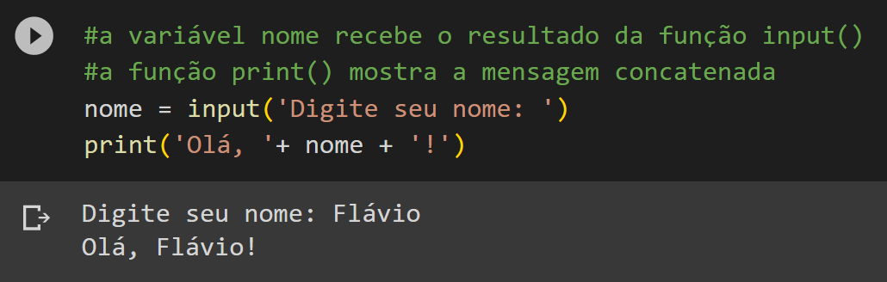
Variáveis

Slide 54
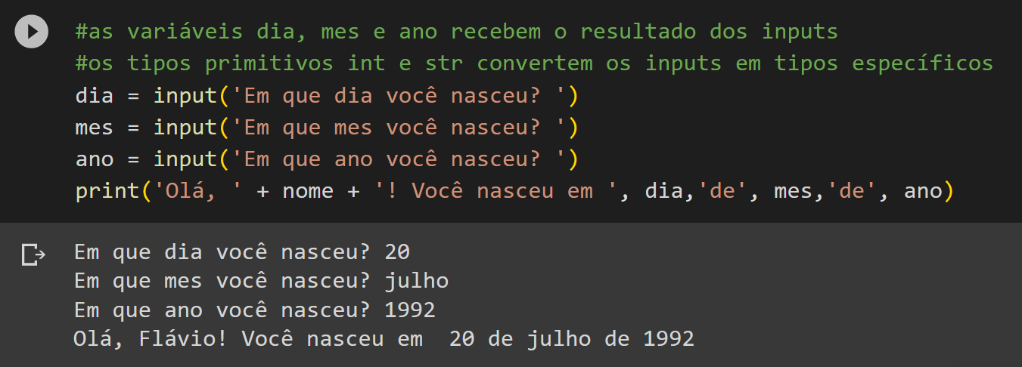
Variáveis

Slide 55
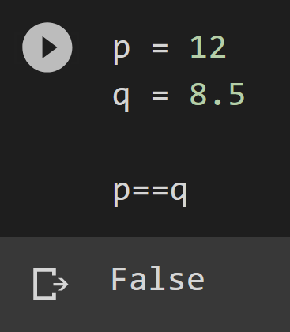
Python
Um único sinal de = representa atribuição
Dois sinais de == representam uma comparação lógica de igualdade

Slide 56
Python
Um único sinal de = representa atribuição
Dois sinais de == representam uma comparação lógica de igualdade

Slide 57
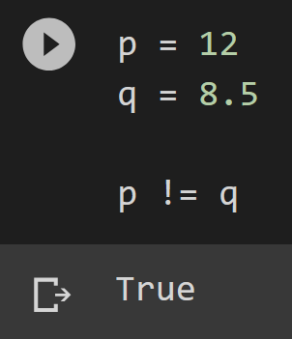
Python
A combinação dos sinais != é uma comparação lógica de diferenciação

Slide 58
Python
A combinação dos sinais != é uma comparação lógica de diferenciação

Slide 59
Strings
0 | 1 | 2 | 3 | 4 | 5 | 6 | 7 | 8 | 9 | 10
H | E | L | L | O |  | W | O | R | L | D
Para acessar caracteres específicos de uma string, utilizamos seu índice

Slide 60
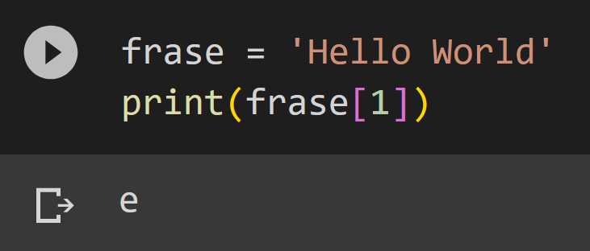
Strings
0 | 1 | 2 | 3 | 4 | 5 | 6 | 7 | 8 | 9 | 10
H | E | L | L | O |  | W | O | R | L | D
Para acessar caracteres específicos de uma string, utilizamos seu índice

Slide 61
Strings
0 | 1 | 2 | 3 | 4 | 5 | 6 | 7 | 8 | 9 | 10
H | E | L | L | O |  | W | O | R | L | D
Para acessar caracteres específicos de uma string, utilizamos seu índice

Slide 62
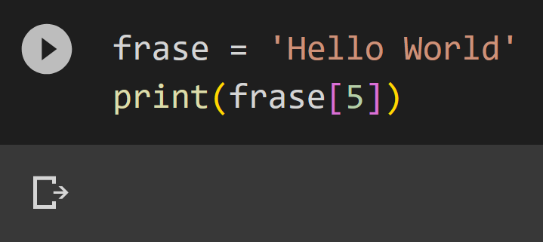
Strings
0 | 1 | 2 | 3 | 4 | 5 | 6 | 7 | 8 | 9 | 10
H | E | L | L | O |  | W | O | R | L | D
Para acessar caracteres específicos de uma string, utilizamos seu índice

Slide 63
Strings
0 | 1 | 2 | 3 | 4 | 5 | 6 | 7 | 8 | 9 | 10
H | E | L | L | O |  | W | O | R | L | D
Para acessar caracteres específicos de uma string, utilizamos seu índice

Slide 64
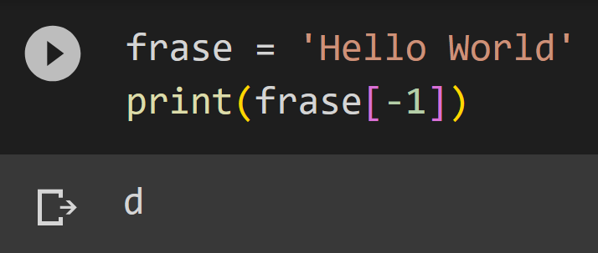
Strings
0 | 1 | 2 | 3 | 4 | 5 | 6 | 7 | 8 | 9 | 10
H | E | L | L | O |  | W | O | R | L | D
Para acessar caracteres específicos de uma string, utilizamos seu índice

Slide 65
Strings
0 | 1 | 2 | 3 | 4 | 5 | 6 | 7 | 8 | 9 | 10
H | E | L | L | O |  | W | O | R | L | D
Para acessar caracteres específicos de uma string, utilizamos seu índice

Slide 66
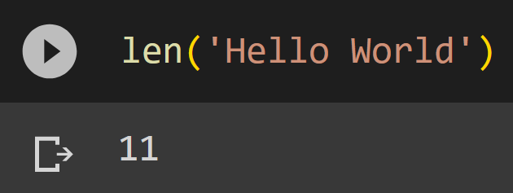
Strings
0 | 1 | 2 | 3 | 4 | 5 | 6 | 7 | 8 | 9 | 10
H | E | L | L | O |  | W | O | R | L | D
Para descobrir o ‘comprimento’ (quantidade de caracteres) de uma string, podemos utilizer a função len()
Obs.: length = comprimento em inglês

Slide 67
Strings
0 | 1 | 2 | 3 | 4 | 5 | 6 | 7 | 8 | 9 | 10
H | E | L | L | O |  | W | O | R | L | D
Para descobrir o ‘comprimento’ (quantidade de caracteres) de uma string, podemos utilizer a função len()
Obs.: length = comprimento em inglês

Slide 68
Referências
MANZANO, José Augusto Navarro G.; OLIVEIRA, Jayr Figueiredo de. Algoritmos - Lógica para Desenvolvimento de Programação de Computadores. 29. ed. Rio de Janeiro: Érica, 2019. E-book. p.16. ISBN 9788536531472.

